Slide 1


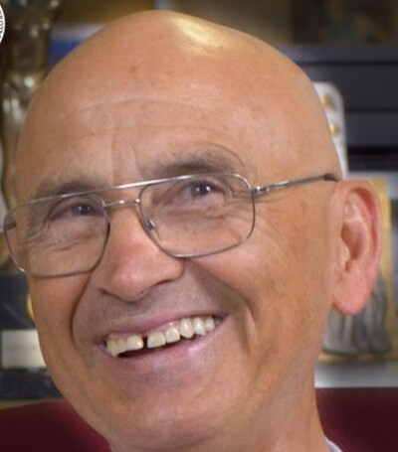
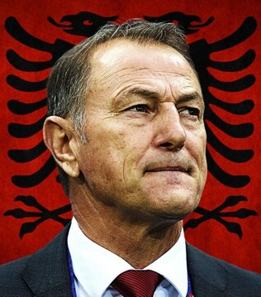
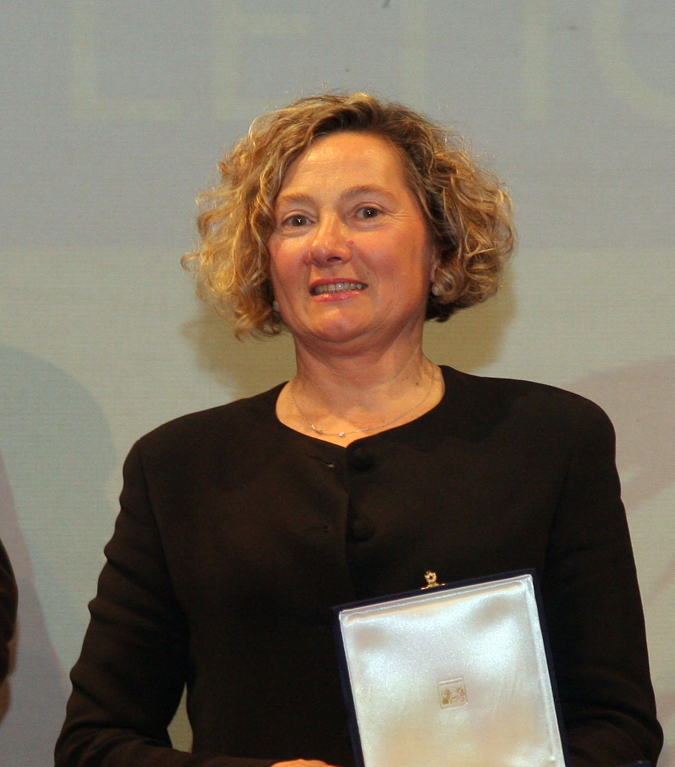
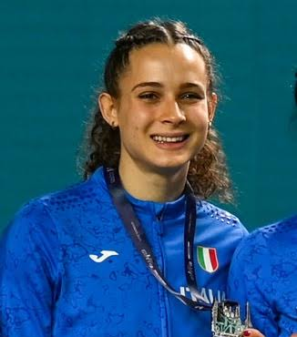
Corsi di Laurea in Scienze Motorie
e Panathlon Club Gianni Brera – Università di Verona
28 OTTOBRE 2026 · ORE 15:00
AULA MAGNA “BRAGAGNOLO”
Via Felice Casorati, 43 – Verona
IL DIRITTO ALLA MEMORIA
Le testimonianze dei protagonisti dello sport italiano
per trasmettere alle nuove generazioni il valore del ricordo.
Gianbattista
Baronchelli
Gianni
De Biasi
Gabriella
Dorio
Anna
Polinari
Ciclismo
Calcio
Atletica leggera
Atletica leggera
LO SPORT COME PATRIMONIO CULTURALE
Un incontro per custodire e tramandare la memoria dello sport, attraverso i racconti dei suoi protagonisti. Un’occasione di confronto per gli studenti e i futuri professionisti delle scienze motorie e sportive.
Studenti, appassionati e cittadinanza sono invitati a partecipare.

